Slide 1
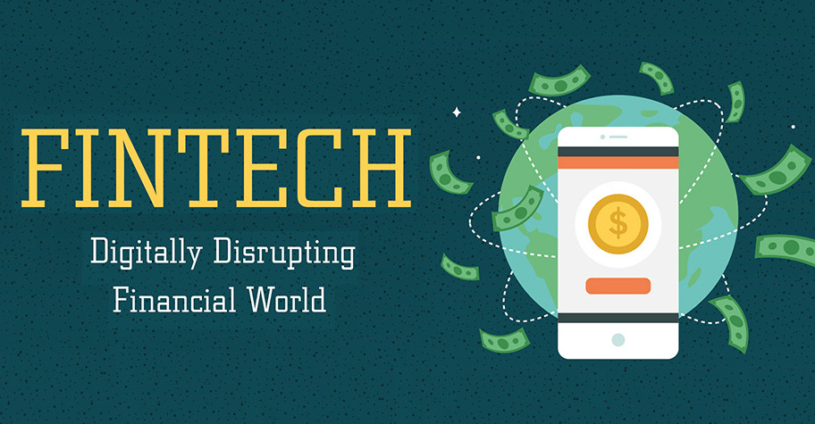

Slide 2

Topics
Was bedeutet FinTech?
Wie verändern FinTechs unseren Alltag?
Mit welchen FinTechs haben wir zu tun?

Slide 3
Was bedeutet FinTech?
FinTech als Innovation in Finanz-Services
Ära begann mit der Finanzkriese
Finanzdienstleistungen revolutionieren →mehr Kundenorientierung
Zeitersparnis, Preisvorteile, Benutzerfreundlichkeit, vollautomatisiert

Slide 4
Wie verändern FinTechs unseren Alltag?
Versicherungen abschließen
Altersvorsorge betreiben
Mobile/ Kontaktlos Bezahlen
Investieren/Crowdfunding

Slide 5
Ziel: Finanzdienstleistungen revoluzieren
Umsetzung: Keine neue Produkte oder Dienstleistungen →nur höheren Kundenorientierung
Erfolgsfaktor:
Kundenorientiert, benutzerfreundlich, vollautomatisch
Zeitersparnis, Preisvorteil, Transparenz

Slide 6


Slide 7
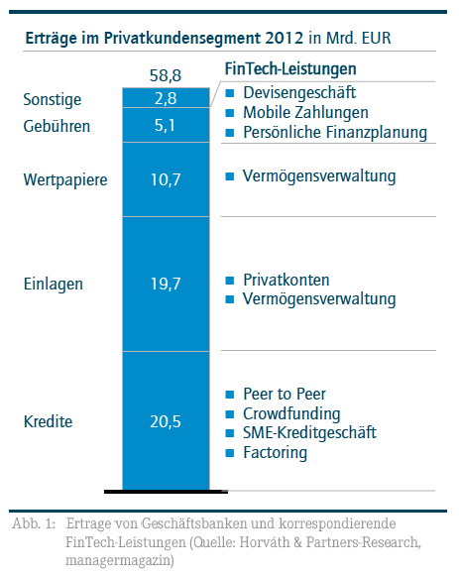

Slide 8
